Slide 1

Вкалывают роботы, а не …
Генерация кода в .Net: от простых шаблонов до scaffolding
Романов Михаил
Ведущий программист

Slide 2
О чем мы сегодня…
Что такое кодогенерация?
Примеры кодогенерации
Кодогенерация изнутри
Конкретные решения (чуть подробнее)
Достоинства и недостатки

Slide 3
Что такое кодогенерация?

Slide 4
Кодогенерация и метапрограммирование
Метапрограммирование — вид программирования, связанный с созданием программ, которые порождают другие программы как результат своей работы (в частности, на стадии компиляции их исходного кода), либо программ, которые меняют себя во время выполнения (самомодифицирующийся код).
Wikipedia

Slide 5
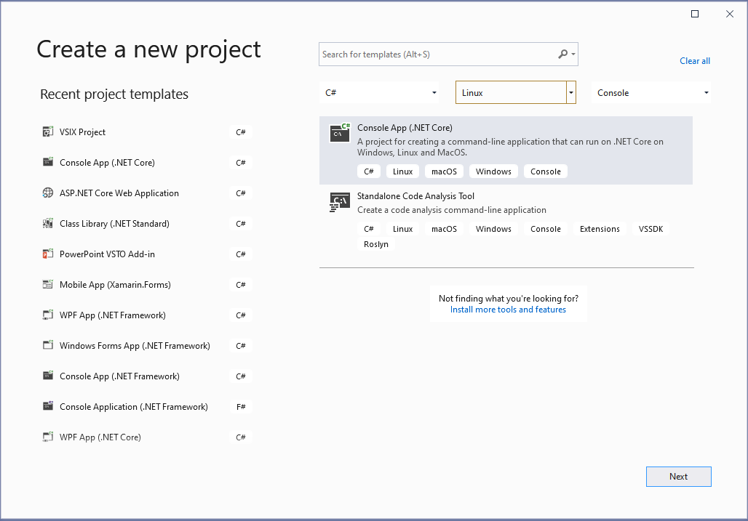
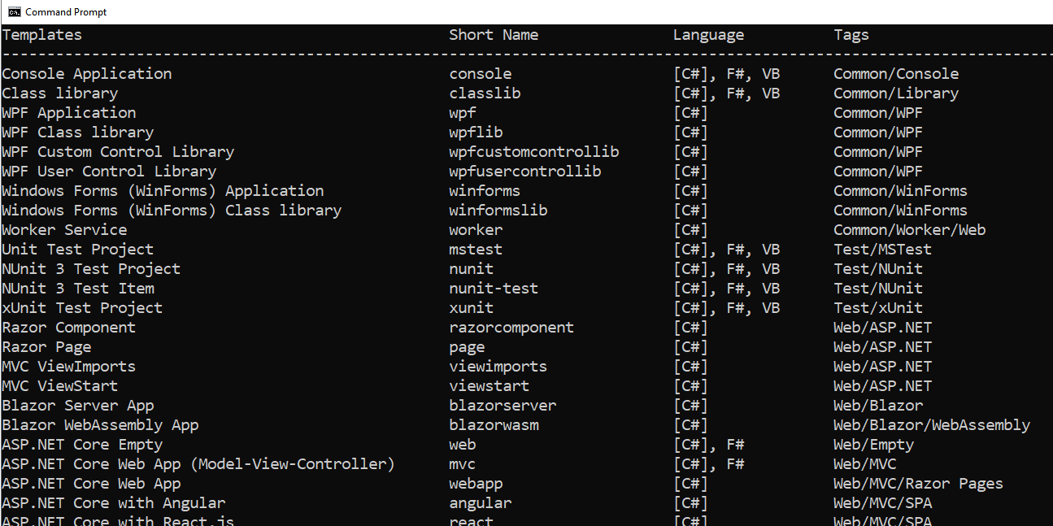
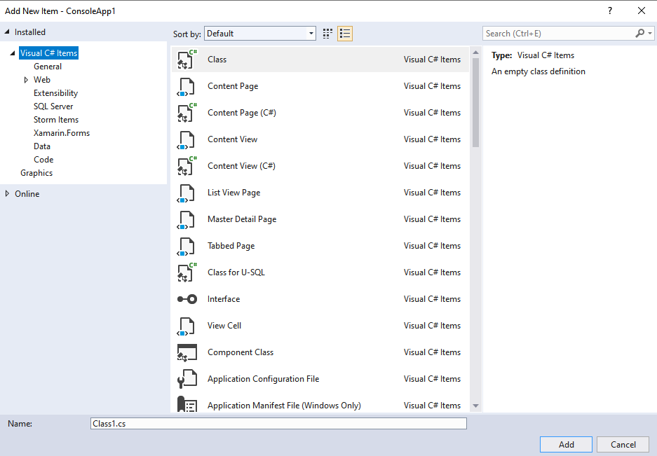
Шаблоны проектов и элементов
Notes:
Срабатывают однократно
После генерации - ручная доработка, повторная генерация не возможна
База - шаблон с простыми подстановками, макросами (подстановки, которые вычисляются)

Slide 6
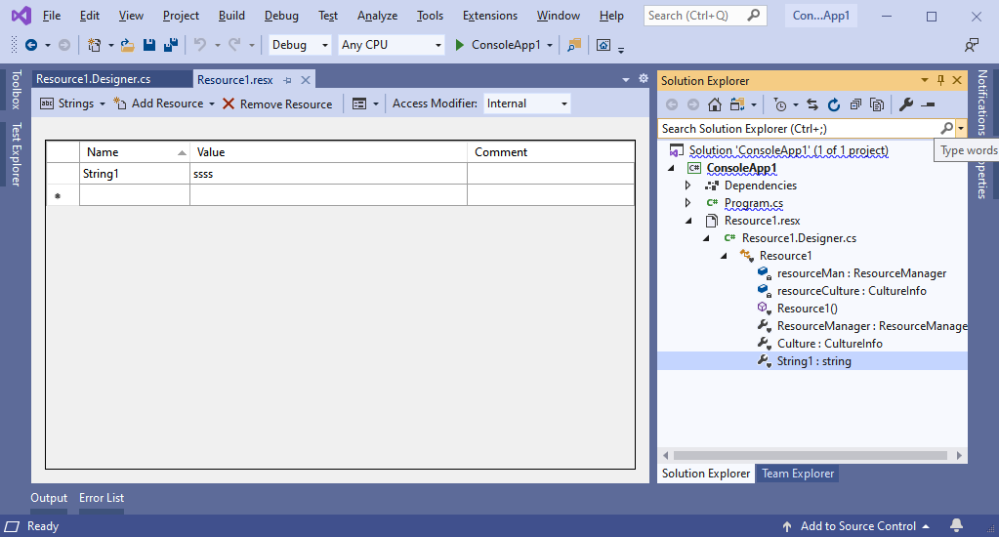
Генераторы классов POCO, генераторы файлов в VS
Management Strongly Typed Class Generator
EF model generator
SqlMetal
XSD
SvcUtil
Notes:
За основу для генерации берут некую готовую модель
Базу данных
Имеющийся код
Описание на специальном языке (WSDL)
Как правило, используют разделение на
Генерируемую часть, которую можно перегенерировать заново при изменении модели
Рукописную часть, которая как-то расширяет сгенерированную
Отдельный случай генераторы в VS. Их особенность – автоматическое срабатывание (перегенерация) на каждое изменение исходного файла модели.

Slide 7
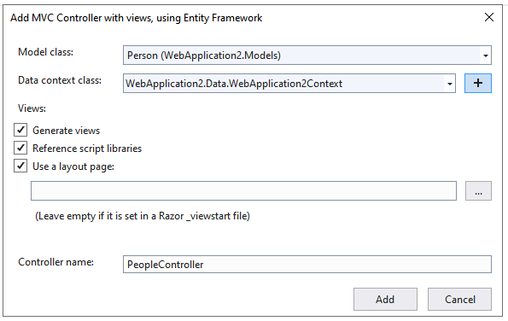
ASP.Net scaffolding
public class Person { public int Id { get; set; } public string Firstname { get; set; } public string LastName { get; set; } public int Age { get; set; } public DateTime BirthDate { get; set; } }
Notes:
За основу берется исходный код самого проекта
Логика генерации очень обширная (может генерировать множество разнотипных артефактов сразу – контроллеры, view, partial view, …)
Имеет достаточно простой встроенный механизм изменения шаблонов генератора

Slide 8
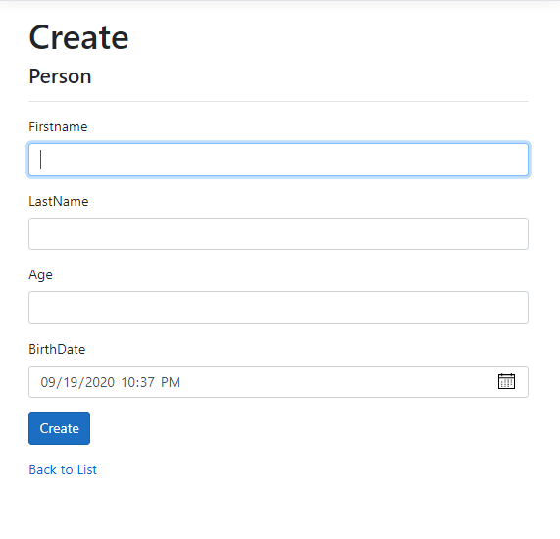
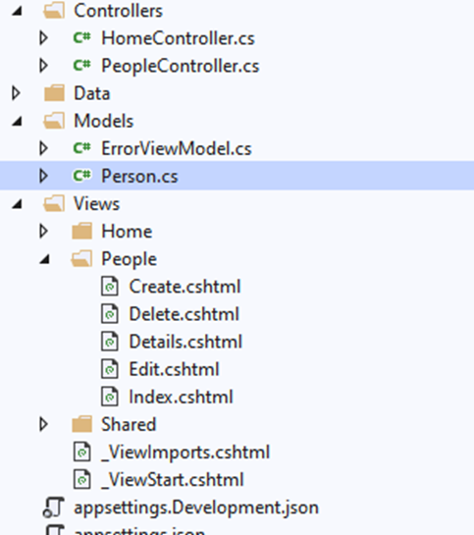
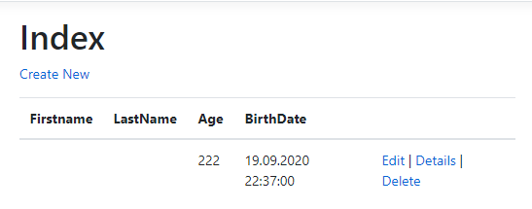
ASP.Net scaffolding

Slide 9
Компиляторы View (Razor, ASPX)
@foreach (var item in Model) { <tr> <td> @Html.DisplayFor(modelItem => item.Firstname) </td> <td> @Html.DisplayFor(modelItem => item.LastName) </td> <td> @Html.DisplayFor(modelItem => item.Age) </td> <td> @Html.DisplayFor(modelItem => item.BirthDate) </td> </tr> }
Notes:
Работают или в Runtime или в Compile-time (если используется предкомпиляция)
Язык описания шаблонов Razor – по сути C# c расширениями для генерации HTML на выходе

Slide 10
Генераторы кодов по XAML (WPF, Workflow)
<Window x:Class="WpfApp1.MainWindow" xmlns:local="clr-namespace:WpfApp1" mc:Ignorable="d" Title="MainWindow" Height="267.16" Width="497.337"> <Canvas> <TextBox Width="200" Height="20"
Canvas.Left="60" Canvas.Top="75" x:Name="tBox"/> <Button Width="92" Height="20"
Canvas.Left="294" Canvas.Top="75" x:Name="button">SSSS</Button> </Canvas> </Window>
public partial class MainWindow : Window { public MainWindow() { InitializeComponent(); tBox.Text = "2222"; button.IsEnabled = false; } }

Slide 11
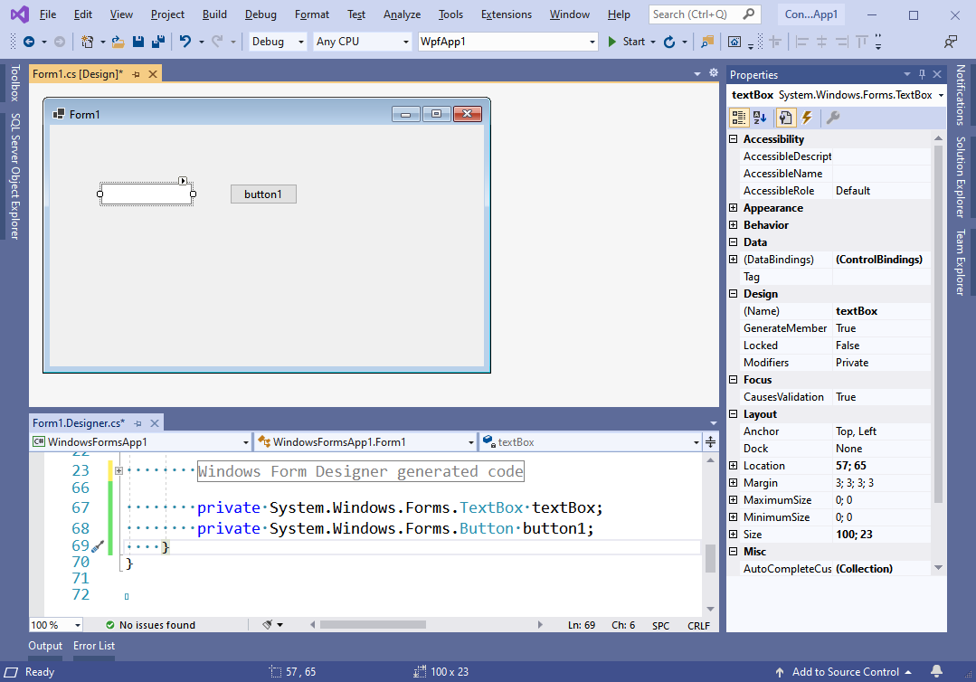
Генератор кода для WinForms дизайнера

Slide 12
Генераторы машинных кодов
RegExp
XSLT
Dynamic Proxy
Mock-библиотеки

Slide 13
Кодогенрация изнутри

Slide 14
Модель, генератор, артефакты, …
Модель / параметры
Генератор
Артефакты (результирующий код)
Инфраструктура (запуск, хранение, обновление, …)

Slide 15
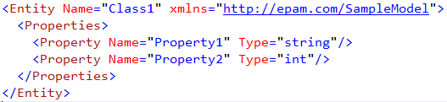
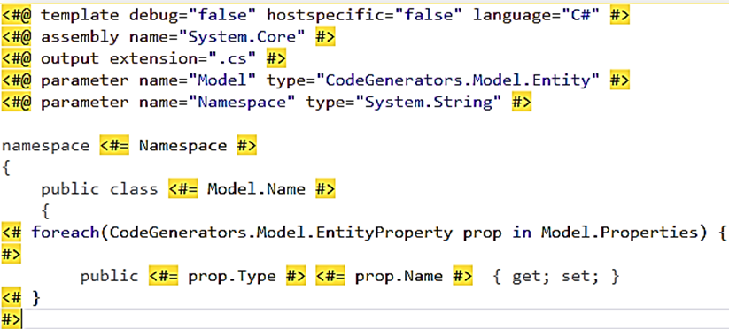
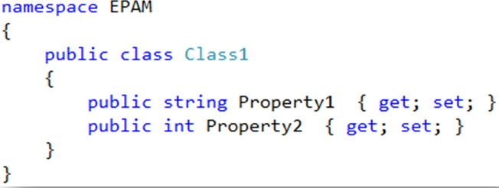
Модель, генератор, артефакты, …
Модель
Генератор
Результат

Slide 16
Типы генераторов
StringBuilder-style
Templates
AST (Code model)-based

Slide 17
StringBuilder-style
var builder = new StringBuilder(); builder.Append("using System;"); builder.Append("using System.Text;"); builder.Append($"namespace ${spaceName} {{"); builder.Append($"\tpublic class ${className} {{"); // Other code for generation builder.Append("\t}"); builder.Append("}");

Slide 18
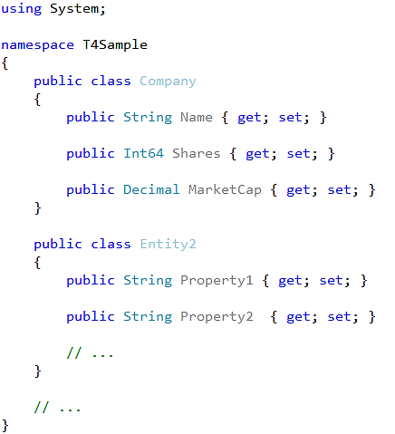
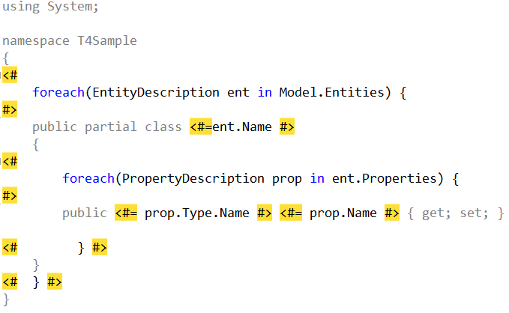
Templates

Slide 19
Template types
Простые подстановки/макросы
VS Item/Project templates
.Net Core Template Engine
Шаблонизаторы общего назначения
Liquid
Mustache
Шаблонизаторы на основе ЯП
T4
Roslyn
CodeSmith

Slide 20
Демо

Slide 21
T4 vs Razor
 | T4 | Razor
Поддержка IDE | Только сторонние (Devart, Tangible) | Встроенная
Типы генераторов | DesignTime, Runtime (pregenerated), Runtime (from template) | Runtime (from template) Runtime (pregenerated) ?
Инфраструктура | Готова | Для отдельных сценариев

Slide 22
AST-based
var @namespace = new CodeNamespace(_namespace); @namespace.Types.Add(@class); var codeUnit = new CodeCompileUnit(); codeUnit.Namespaces.Add(@namespace); @namespace.Imports.Add(new CodeNamespaceImport("System")); var csProvider = new CSharpCodeProvider(); var result = new StringWriter(); csProvider.GenerateCodeFromCompileUnit( codeUnit, result, new CodeGeneratorOptions());

Slide 23
Демо

Slide 24
Generators compare
 | StringBuilder | Templates | CodeDom
Набор языков на выходе | Любые | Любые | Ограниченный
1 генератор – N языков | Нет | Нет | Да
Сложность разработки | Средняя | Средняя | Высокая
Сложность поддержки | Высокая | Средняя | Высокая
Расширение (третьей стороной) | Определяется разработчиком | Определяется разработчиком | Да
Контроль (валидация) выхода | На разработчике | На разработчике | Ограничения модели и генератора

Slide 25
Модели
Parameters set
In code (special code)
Source code
DSLs

Slide 26
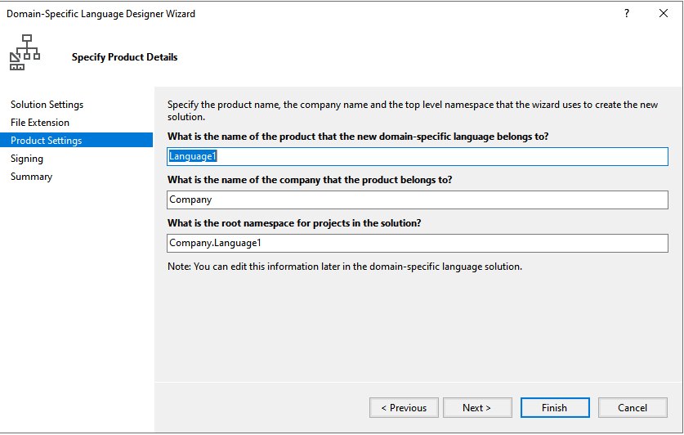
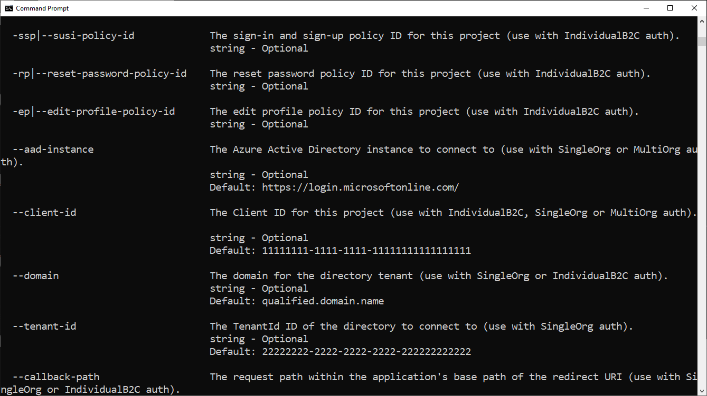
Parameters set

Slide 27
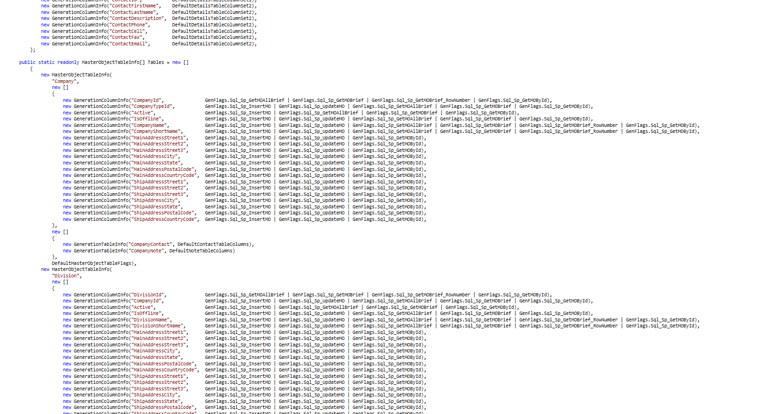
In code

Slide 28
Демо

Slide 29
Source code
public class Person { public int Id { get; set; } public string Firstname { get; set; } public string LastName { get; set; } [ScaffoldColumn(false)] public int Age { get; set; } public DateTime BirthDate { get; set; } }

Slide 30
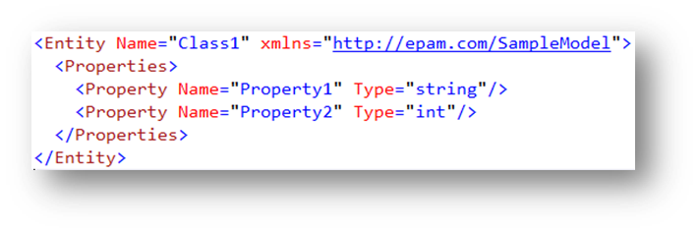
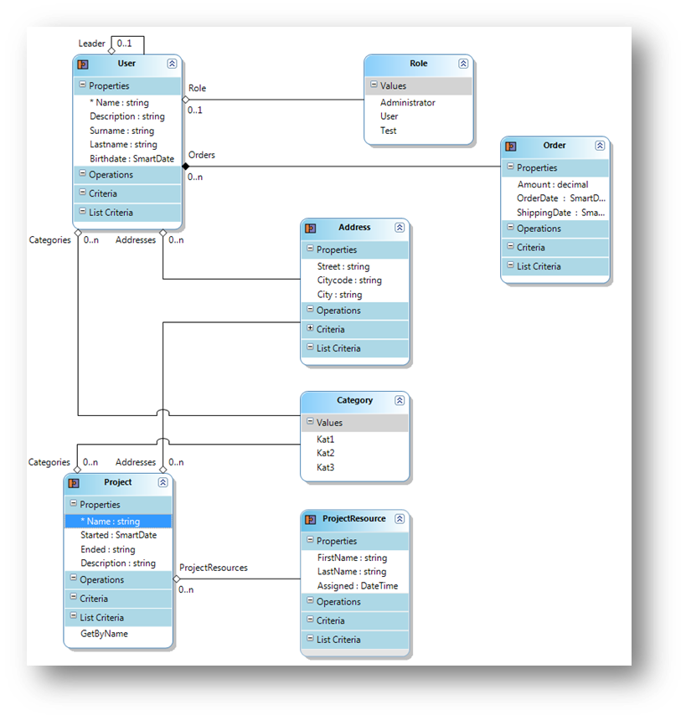
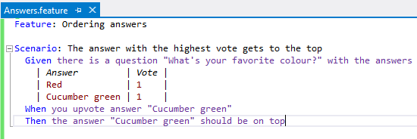
DSL

Slide 31
Конкретные решения

Slide 32
.Net Core (dotnet new) templates

Slide 33
Compile time generators

Slide 34
ASP.Net MVC scaffolding

Slide 35
Достоинства и недостатки

Slide 36
Итого…
Плюсы
Минусы
Уменьшаем количество boilerplate код
Единообразие, стандарты, единые подходы
Отличная база для собственного Framework
Кроме своего кода теперь еще и код генератора…
Не у всего хорошая поддержка (T4 editors, …)
Сложности с расширением, обновлением, …

Slide 37
https://github.com/MihailRomanov/TechTalks_CodeGenerators

Slide 38
Михаил Романов

